Slide 1
Eglise Martin Luther King Lausanne

Slide 2
Au menu du jour
Retour sur le burnout de Benjamin
Annonce de Liliane et intérêt de la gouvernance partagé pour MLK
Kairos: temps particulier de construire « l’atelier » de l’Eglise: cercles et les besoins
Questions et partage (Laurence & Claire): Quelles réactions ? d’autres cercles ? d’autres envies ?
3 événements marquants de la dernière année

Slide 3
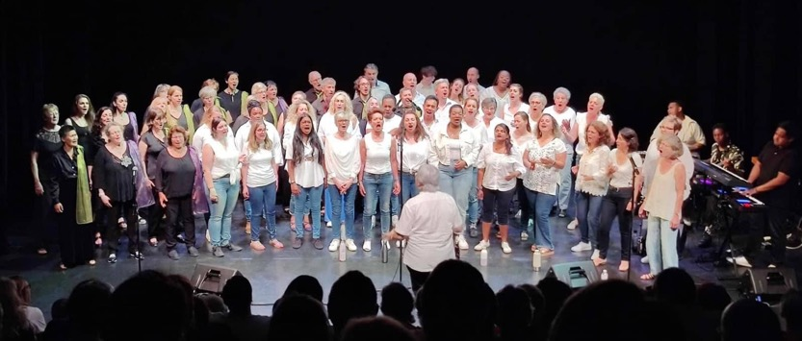
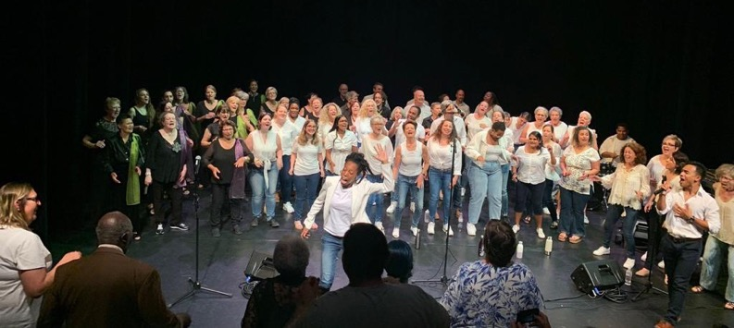
Concert gospel aux Terreaux (10 juin 2022)
Avec les choeurs Fa7 et Gospel Connecté Genève

Slide 4
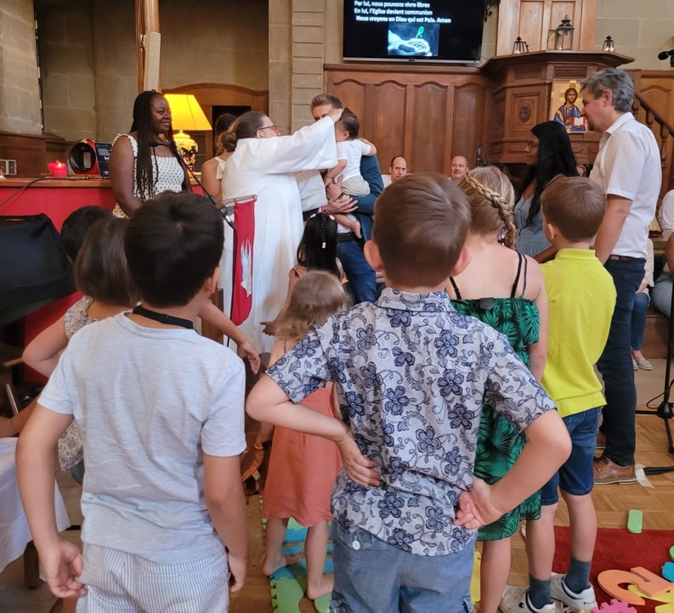
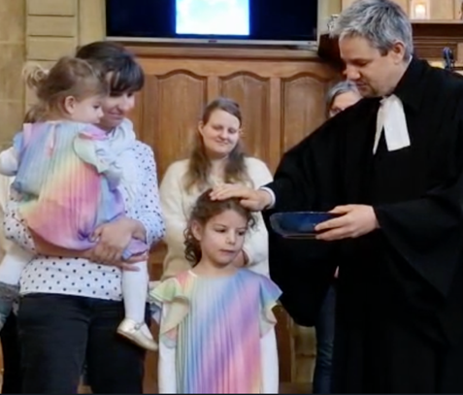
Premiers baptêmes à MLK: joie et reconnaissance (19 juin 22 et 19 février 23)

Slide 5
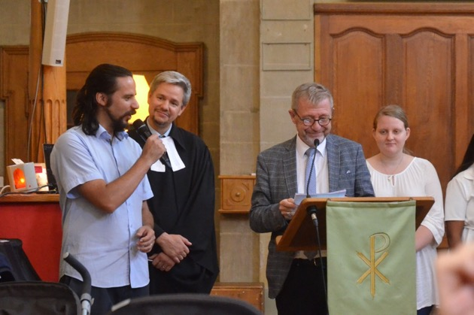
Le culte d’envoi d’Open Source Church…
… et plein de familles aux cultes, quelle vie !

Slide 6
Retour sur le burnout de Benjamin: Une traversée du désert

Slide 7
Poste de Benjamin
50% MLK
50% MCO

Slide 8
Mon talon d’achille: le sommeil

Slide 9
Gérer deux postes à forte charge mentale: mission impossible pour moi

Slide 10
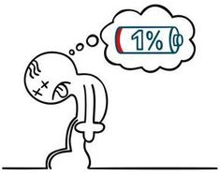
Un arrêt nécessaire

Slide 11
Prendre le temps de l’essentiel: la famille

Slide 12
Dans la peuf…

Slide 13
« Fais-moi confiance »

Slide 14
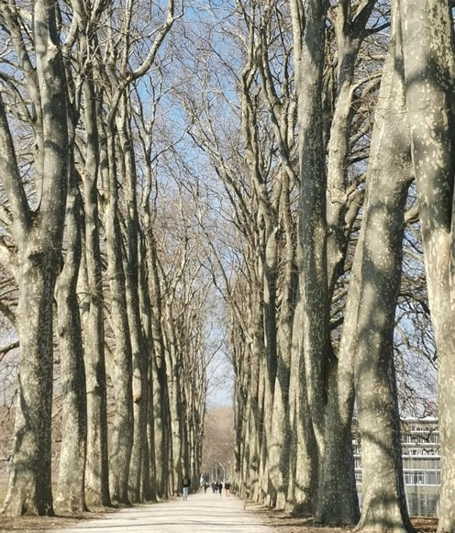
Quel avenir pour moi ?
Besoin d’un seul 100%
Quitter la coordination au 31.08.23
MLK aujourd’hui (50%+ 20% de Liliane) n’a pas les moyens nécessaire pour se développer
Pour MLK 100% nécessaire indépendamment de ce que j’ai vécu
CS a dit OUI! Dès le 1er septembre je serai à 100% pour MLK

Slide 15
La fin du « pasteur-orchestre »
seconde phase du projet : un phase de stabilisation et de stimulation de la vie communautaire pour porter ensemble ce projet…

Slide 16
Intérêt de la gouvernance partageé

Slide 17
Temps de construire l’atelier

Slide 18
L’Eglise MLK vue au travers de la gouvernance partagée Cercles par thématique
Suite AG Extraordinaire du 19.03.2023

Slide 19
Vue globale
1. Communication
2. Témoignages et solidarité
3. Communauté
4. Administratif
5. Cultes Gospel

Slide 20
1. Communication
Newsletter
Site internet
Relations avec les médias :
-Kiosque à musique
-Télévision/radio-culte télévisé
Désirée Ianovici 079 698 32 67
Réseaux sociaux
Idées de Jacqueline S pour se faire connaître :
-Inviter des chœurs pour qq chants dans un culte
-Participer à une émission radio ou télé (kiosque à musique, ... Cyril Dépraz)
-Culte radiodiffusé
-Culte ou concert sur les marchés
Astrid 078 730 22 51

Slide 21
2. Témoignages et solidarité
Distribution alimentaire
Église OUVERTE
Suzanne Lüthy 077 419 20 64
Laurent Clerc 079 217 45 44 (ok en semaine sauf lundi)

Slide 22
3. Communauté
Groupes de maison
PRIères
Soirée Louange : Rachel
Chaînes de prière ? Laurence
Suite The Chosen : Laurence Gaétane (intérêt) 079 525 22 66 Marie
Convivialité
Journée, WE MLK : Claire Musard Mettre un cercle repas Repas + fourni : Aloys Repas de soutien : Marie T, Hugues, Laurence

Slide 23
4. Administratif
Trésorerie
CONseil MLK
BC M.T, CM (LR) LW, Hugues
Alain 078 730 22 51
Réservation de l’Espace MLK
Aloys

Slide 24
5. Cultes Gospel
Coordination choristes
Emile Simon St Roch 29
076 520 36 46
Direction
chorale
Camille Nicole 079 950 76 28
Rencontres avec d’autres chorales pour prestation co-animée et peut-être dans d’autres paroisses : Sylvie
Animation enfants
Claire Musard Goûters : fourniture Laurence + trouver remplaçants si besoin
Lecture, récit prière : Gaétane
Narratrice : Suzanne Lüthy
Natassia Gobet 077 538 44 02
Accueil
Laurence, Samuel N, Rachel, Camille Nicole 079 950 76 28
Technique
Trouver qq pour la sono
Jacqueline S 078 765 61 78

